Slide 1


《数据结构》实验
实验五 排序、查找及其应用
主讲教师：黄虎杰
实验教师：徐凡博
助 教：梁朗章
计算机学院
哈尔滨工业大学（深圳）

Slide 2
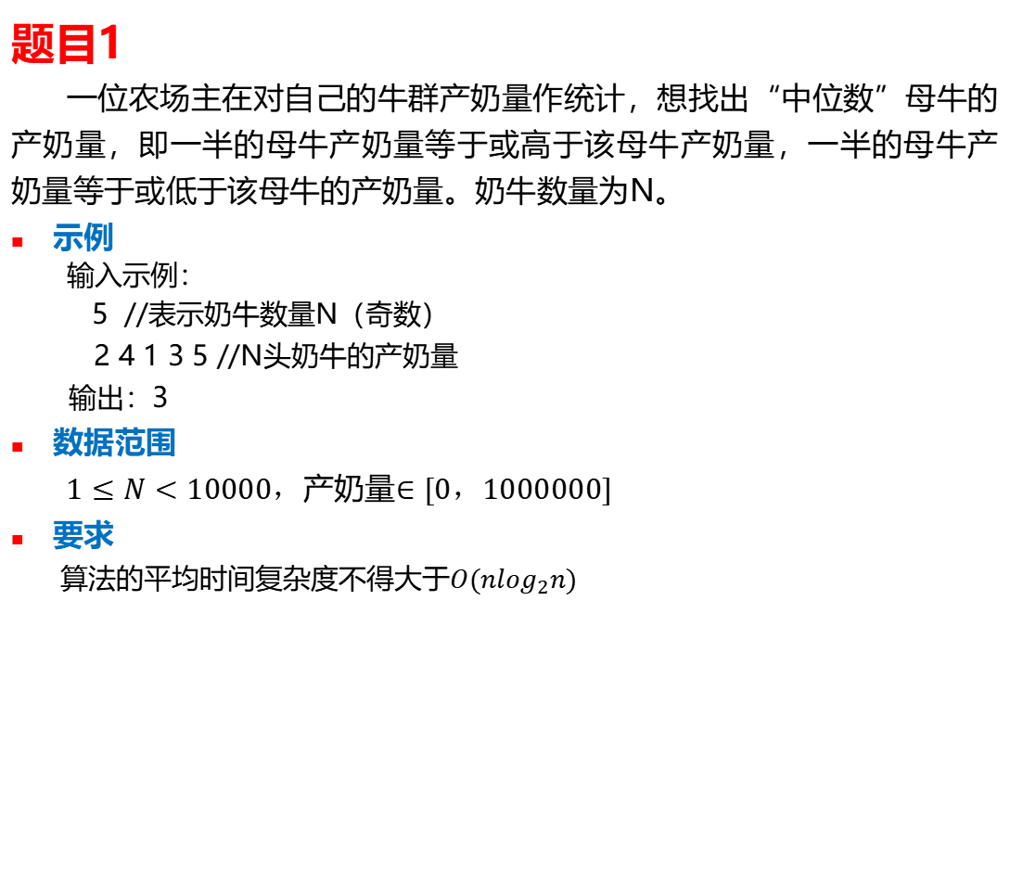
实验内容
题目1
  一位农场主在对自己的牛群产奶量作统计，想找出“中位数”母牛的产奶量，即一半的母牛产奶量等于或高于该母牛产奶量，一半的母牛产奶量等于或低于该母牛的产奶量。奶牛数量为N。
  示例
  输入示例：
  5 //表示奶牛数量N（奇数）
  2 4 1 3 5 //N头奶牛的产奶量
  输出：3
  数据范围
  $1≤N<10000，$产奶量$∈[0，1000000]$
  要求
  算法的平均时间复杂度不得大于$O(n\log_{2}n)$

Slide 3
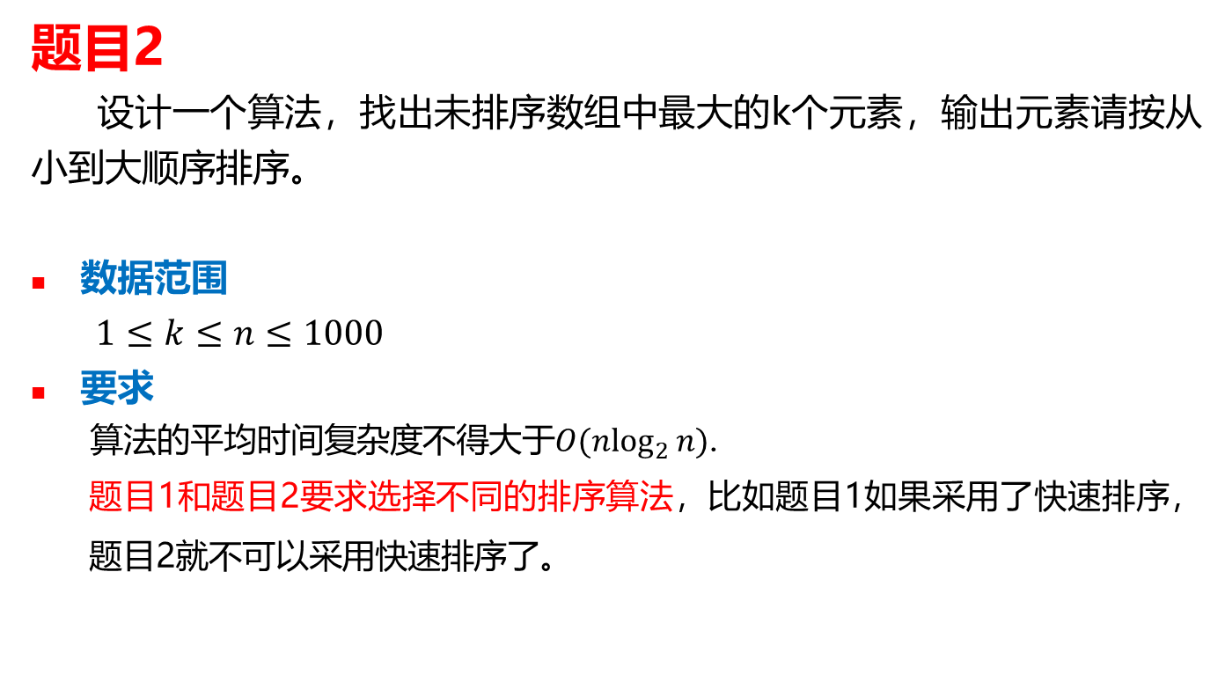
实验内容
题目2
  设计一个算法，找出未排序数组中最大的k个元素，输出元素请按从小到大顺序排序。
  数据范围
  $1≤k≤n≤1000$
  要求
  算法的平均时间复杂度不得大于$O(n\log_{2}{n)}$.
    题目1和题目2要求选择不同的排序算法，比如题目1如果采用了快速排序，题目2就不可以采用快速排序了。

Slide 4
实验内容
题目2
  输入输出示例（5_2_input.in）
  输入：
  5 //测试数据的组数
  4 //表示最大k个数的k值
  8 //输入数组的长度
  13 //数组元素
  8
  20
  57
  15
  89
  36
  24
  6 //最大k个数的k值（新的一组测试数据）
  输出：
  24 36 57 89 //输出的有序数组

Slide 5
实验内容
题目3
  学校组织同学们接种新冠疫苗，需要统计同学们空闲的时间段，故需要统计人数最多的时间段，从而调配疫苗的供应量。空闲时间被分为了N个时间段，其中N可能会非常大，可以假设N为1亿，也就是100000000（这要求程序不能声明长度为N的数组或定义N个变量），若未考虑此情况则不能得分。

Slide 6
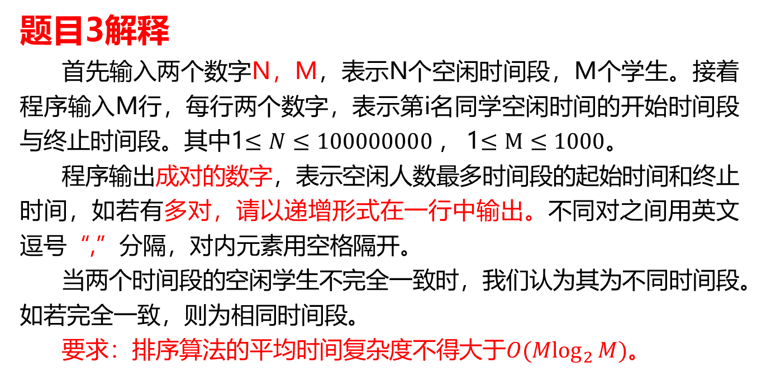
实验内容
题目3解释
首先输入两个数字N，M，表示N个空闲时间段，M个学生。接着程序输入M行，每行两个数字，表示第i名同学空闲时间的开始时间段与终止时间段。其中1$≤N≤100000000$， 1$≤M≤1000$。
程序输出成对的数字，表示空闲人数最多时间段的起始时间和终止时间，如若有多对，请以递增形式在一行中输出。不同对之间用英文逗号“,”分隔，对内元素用空格隔开。
当两个时间段的空闲学生不完全一致时，我们认为其为不同时间段。如若完全一致，则为相同时间段。
要求：排序算法的平均时间复杂度不得大于$O(M\log_{2}{M)}$。

Slide 7
实验内容
  输入示例1
  5 5
  1 2
  2 3
  1 5
  3 5
  3 4
 | 时间段1 | 时间段2 | 时间段3 | 时间段4 | 时间段5
学生1
学生2
学生3
学生4
学生5
如上图所示，空闲人数最多的时间段为3 3,因为在第三个时间段，2、3、4、5号同学都空闲。
  输出示例1
3 3

Slide 8
实验内容
  输入示例2
  5 5
  1 2
  2 3
  1 5
  2 5
  3 4
 | 时间段1 | 时间段2 | 时间段3 | 时间段4 | 时间段5
学生1
学生2
学生3
学生4
学生5
如上图所示，空闲人数最多的时间段为2 2,3 3,因为在第二个时间段，1、2、3、4号同学都空闲。在第三个时间段，2、3、4、5号同学都空闲。但因为时间段内学生编号不完全一致，故为两个时间段。
  输出示例2
2 2,3 3

Slide 9
作业提交
      提交网站：http://www.cosinehub.cn/
      需要提前注册并加入相应班级
      提交内容
      请把电子版实验报告及源代码打包成一个压缩包，命名格式如下：
        实验报告： 学号_姓名_实验5
        压缩包： 学号_姓名_实验5
              提交截止时间：2021年6月6日晚24：00前

Slide 10
实验五评分标准
  总分100分
  牛奶产量“中位数”（15分）
  数组中最大的k个数（15分）
  接种疫苗时间段统计（20分）
  实验报告（50分）
    注：实验报告或源代码未提交者按实验5整体0分处理。

Slide 11
源程序代码评分标准
程序代码总分50分，各个功能点按百分比单独计分：
编译不通过，该部分直接 0分处理
编译通过，根据输入但得不到正确输出。（30%）
编译通过，根据指定输入能得到正确输出，但是无程序主要函数功能的注释，部分边界边界输入考虑不周全。（50%）
编译通过，根据指定输入能得到正确输出，程序主要函数功能的注释完整，边界情况考虑不周全。（60%）
编译通过，根据输入能得到正确输出，程序健壮性、鲁棒性强，且程序函数注释详细。（100%）
如果你认为你的程序有特色，请在用户手册中对每个特色加以说明并给出验证数据，如果验证属实，加10%-20%分数（不超过该功能点总分）。

Slide 12
实验报告评分标准
实验报告总分50分， 分4个部分计分：
问题分析（10分）
  能将原题要解决的问题转换成用计算机要解决的问题。
详细设计（20分）
  设计思想（10分）
  存储结构及操作（10分）
用户使用手册(10分)
  描述具体，能够根据该手册进行程序的使用。
总结（10分）
  总结出该实验涉及到的数据结构和算法，以及遇到的问题和收获。

Slide 13
    同学们，
    请开始实验吧!

